Slide 1
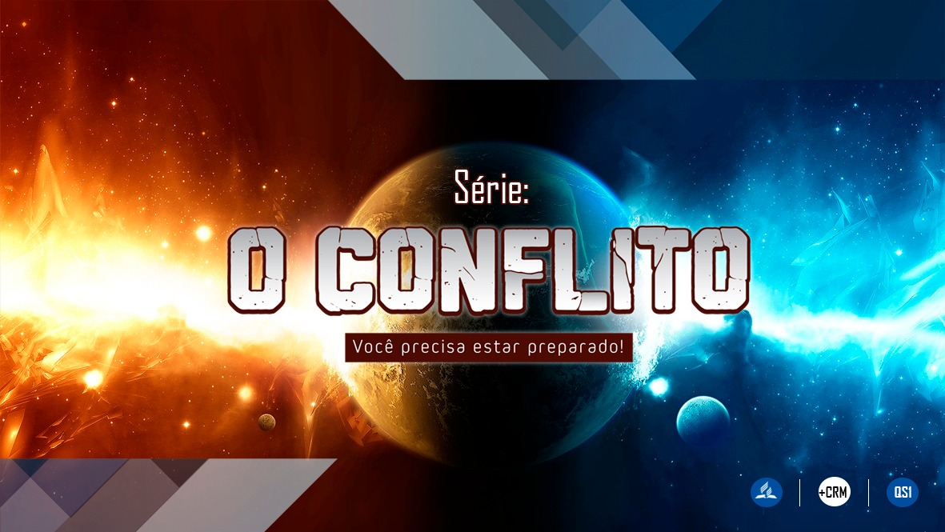

Slide 2


Slide 3

Notes:
A restauração da Verdade

Slide 4
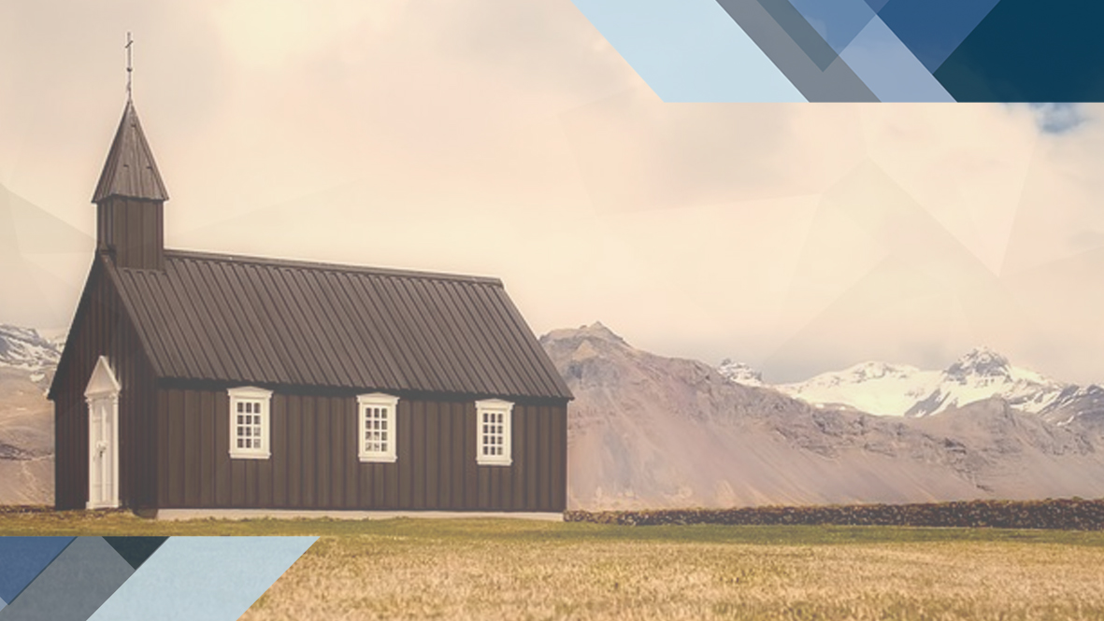
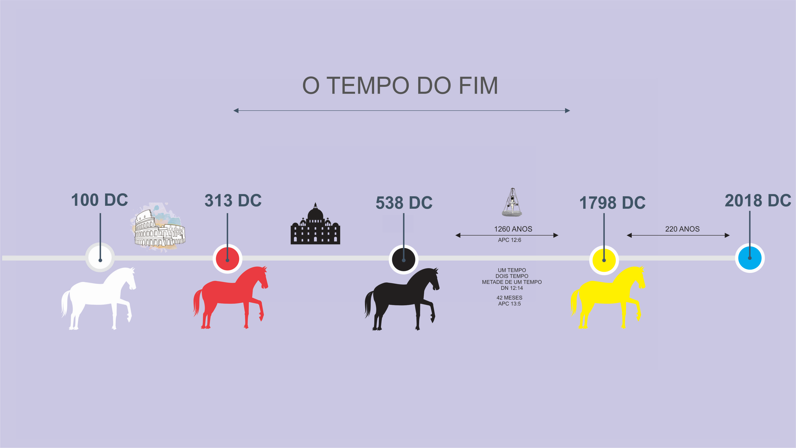
Notes:
Deus restaurou a verdade por meio da sua igreja aqui na terra neste estudo você descobrirá qual é a igreja verdadeira e como Deus revela na Bíblia qual é o caminho da verdade.

Slide 5
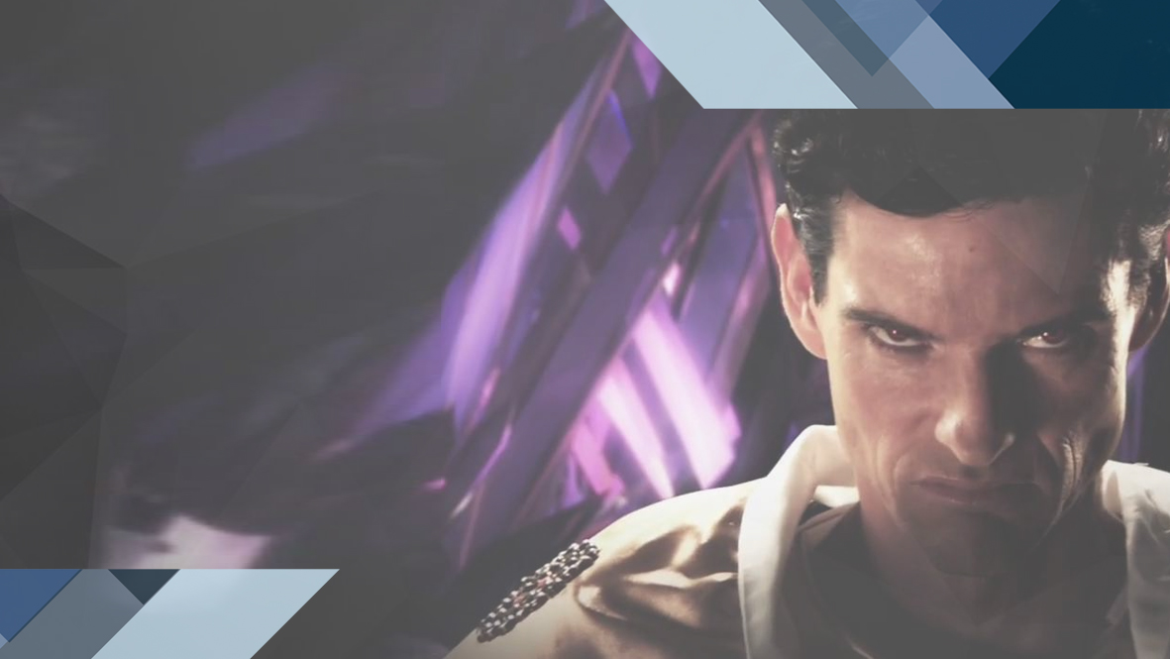
Satanás lançou a verdade por terra e prosperou temporariamente, mas Deus criou um plano especial para restaurar a verdade.
Notes:
Satanás lançou a verdade por terra e prosperou temporariamente, mas Deus criou um plano especial para restaurar a verdade.

Slide 6
Deus restaurou a verdade por meio da sua igreja aqui na terra
Notes:
Deus restaurou a verdade por meio da sua igreja aqui na terra neste estudo você descobrirá qual é a igreja verdadeira e como Deus revela na Bíblia qual é o caminho da verdade.

Slide 7

O Senhor nos ama e quer restaurar a verdade em nossa vida também; por este motivo seu coração deve estar aberto para atender às orientações da Palavra de Deus.
Notes:
O Senhor nos ama e quer restaurar a verdade em nossa vida também; por este motivo seu coração deve estar aberto para atender às orientações da Palavra de Deus.

Slide 8
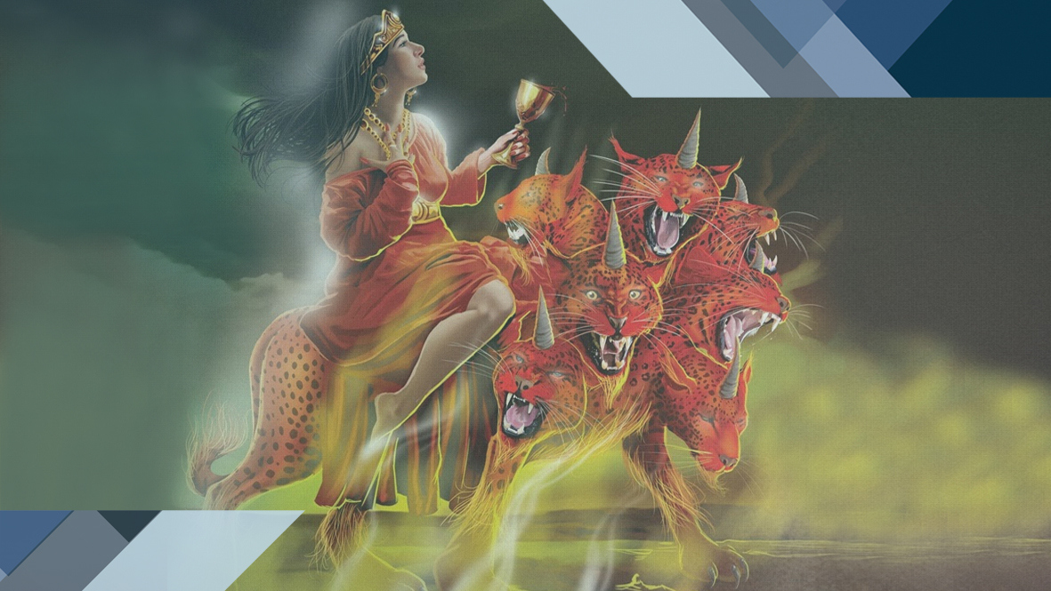
A estratégia de Satanás foi criar muitas igrejas falsas: A mulher prostituta e suas filhas.
Notes:
O inimigo coloca diante do mundo várias religiões para confundir as pessoas e impedi-las de encontrar a salvação.
A estratégia de Satanás foi criar muitas igrejas falsas: A mulher prostituta e suas filhas, conforme mencionadas em Apocalipse 17.

Slide 9
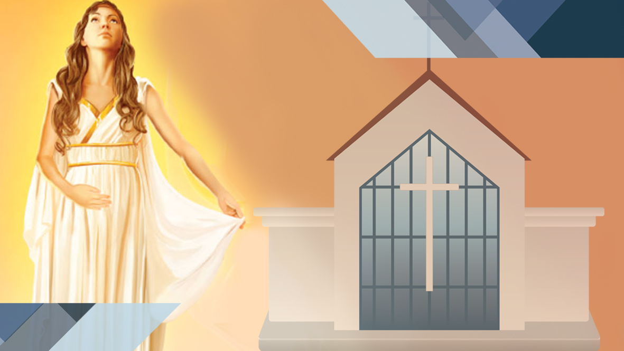
A Bíblia fala do plano de Deus. Ele tem uma igreja verdadeira: A mulher virtuosa
Notes:
Porém, a Bíblia fala do plano de Deus. Ele tem uma igreja verdadeira: A mulher virtuosa - Apocalipse 12.
Com o objetivo de restaurar a verdade Deus estabeleceu uma igreja que deveria cumprir a missão descrita em Isaías 58:12. Esta igreja é descrita em Apocalipse 12:1 sob o símbolo de uma mulher.

Slide 10

A PROFECIA DA MULHER:
• Uma mulher
• Vestida do Sol
• Lua debaixo dos pés
• Uma coroa
• Doze estrelas na coroa
Notes:
A Profecia da Mulher
Apocalipse 12:1 apresenta a mulher pura com os seguintes símbolos proféticos:
• Uma mulher.
• Vestida do Sol.
• Lua debaixo dos pés.
• Uma coroa.
• Doze estrelas na coroa.

Slide 11
INTERPRETAÇÃO DOS SÍMBOLOS:
• Mulher = Igreja: Ef. 5:23,32.
• Mulher Pura = Igreja fiel a Cristo
• Sol = Jesus no N.T: Sal. 84:11; Apo. 1:12 a 18
Notes:
Vamos agora interpretar os símbolos desta profecia:
• Mulher = Igreja: Efésios 5:23,32.
• Mulher Pura = Igreja fiel a Cristo
• Sol = Jesus no Novo Testamento: Salmo 84:11; Apocalipse 1:12 a 18.
• Lua = Sacrifício de cordeiros no VT: Hebreus 9.
• Coroa = Vitória: Atos 8:20.
• 12 Estrelas = 12 Apóstolos: Daniel 12;13.

Slide 12
INTERPRETAÇÃO DOS SÍMBOLOS:
• Lua = Sacrifício de cordeiros no VT: Hebreus 9
• Coroa = Vitória: Atos 8:20
• 12 Estrelas = 12 Apóstolos: Daniel 12;13
Notes:
Vamos agora interpretar os símbolos desta profecia:
• Mulher = Igreja: Efésios 5:23,32.
• Mulher Pura = Igreja fiel a Cristo
• Sol = Jesus no Novo Testamento: Salmo 84:11; Apocalipse 1:12 a 18.
• Lua = Sacrifício de cordeiros no VT: Hebreus 9.
• Coroa = Vitória: Atos 8:20.
• 12 Estrelas = 12 Apóstolos: Daniel 12;13.

Slide 13
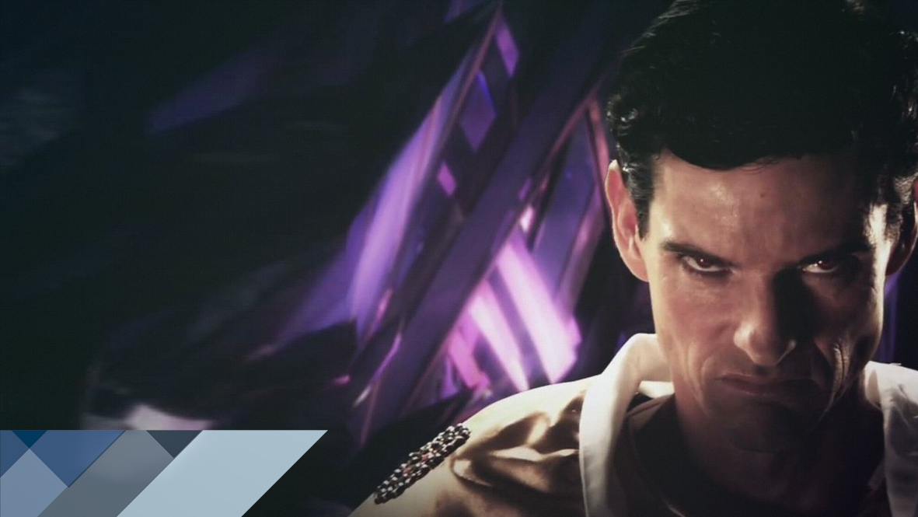
A IRA DO INIMIGO CONTRA A IGREJA:
• Dragão irado contra a mulher
• Foi pelejar
• Os restantes.
• Mandamentos
• Testemunho de Jesus

Slide 14
SIGNIFICADO DA PROFECIA:
• Dragão Irado contra a Mulher = Satanás irado contra a igreja verdadeira
• Mandamentos = Lei de Deus
• Os restantes.
• Testemunho de Jesus = O Espírito de Profecia:
• Foi Pelejar = Foi perseguir.

Slide 15

Você está no caminho certo ou errado?
Notes:
Você faz parte da igreja verdadeira ou da igreja falsa? Está no caminho certo ou errado?

Slide 16
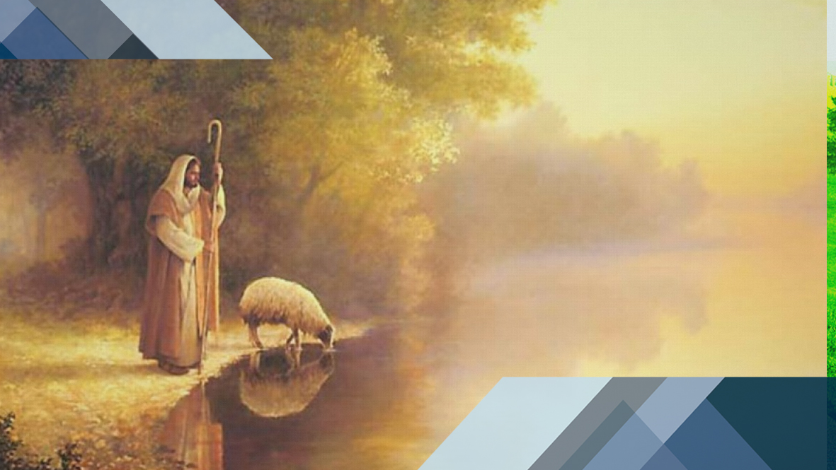
TODOS OS CAMINHOS
Levam a Deus?
Notes:
Muitos dizem que todos os caminhos levam a Deus e que todas as igrejas são verdadeiras, mas não é isso que Jesus diz.

Slide 17

“Nem todo o que me diz: Senhor, Senhor! entrará no reino dos céus, mas aquele que faz a vontade de meu Pai, que está nos céus”
Mateus 7:21 a 23
Notes:
Ele diz: " nem todo que me diz: Senhor, Senhor! Entrará no reino dos céus, mas aquele que faz a vontade do Meu Pai que está no céus". Mateus 7:21 a 23

Slide 18
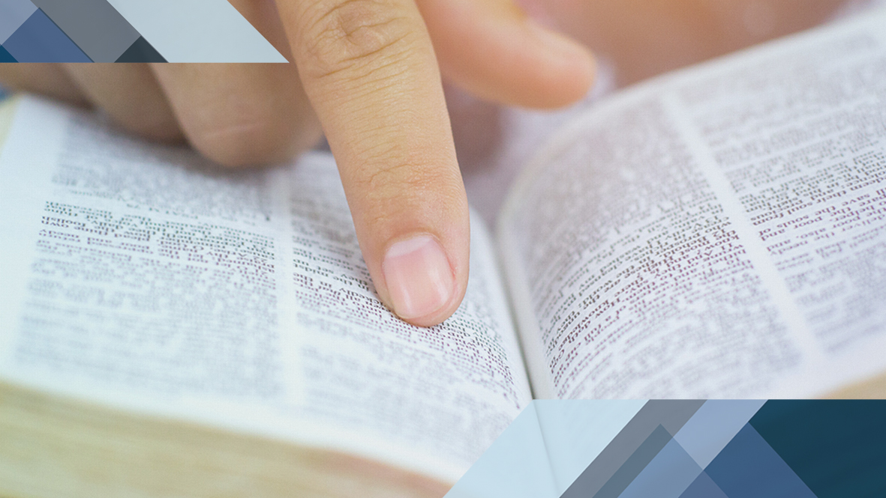
A IGREJA É VERDADEIRA
De acordo com a Bíblia
Notes:
Qualquer um, de qualquer religião, dirá que sua igreja é verdadeira; mas não é isto que a Bíblia ensina.

Slide 19
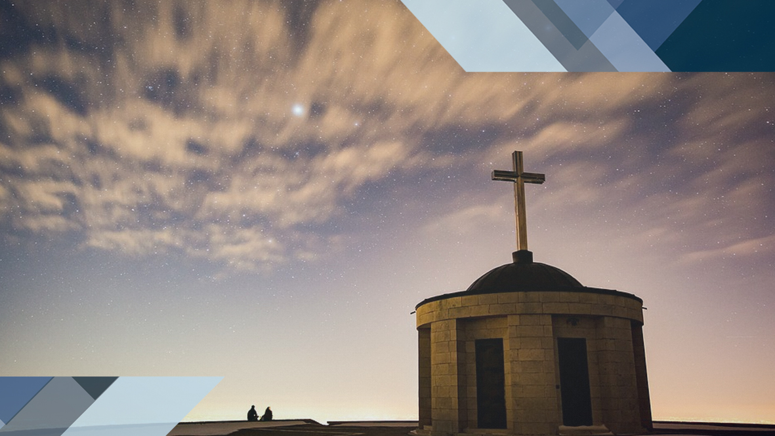
A IGREJA VERDADEIRA
tem as seguintes características:
Notes:
Ela revela Qual é a igreja verdadeira em Apocalipse 12:17.
A igreja verdadeira tem as seguintes características

Slide 20
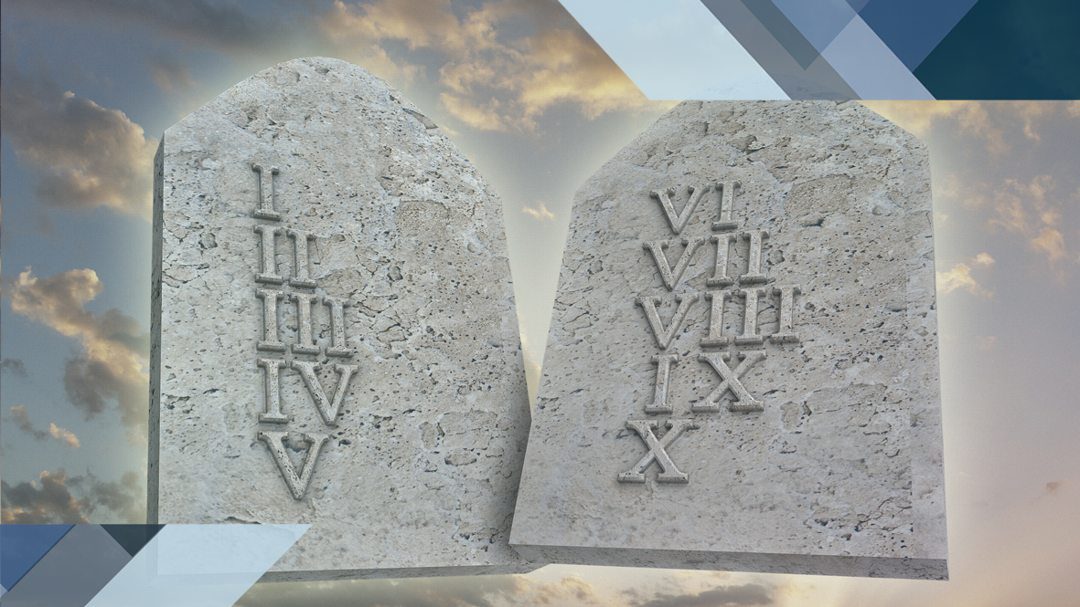
1º GUARDA OS MANDAMENTOS
DE DEUS

Slide 21
“Irou-se o dragão contra a mulher e foi pelejar com os restantes da sua descendência, os que guardam os mandamentos de Deus e têm o testemunho de Jesus; e se pôs em pé sobre a areia do mar”.
Apocalipse 12:17

Slide 22
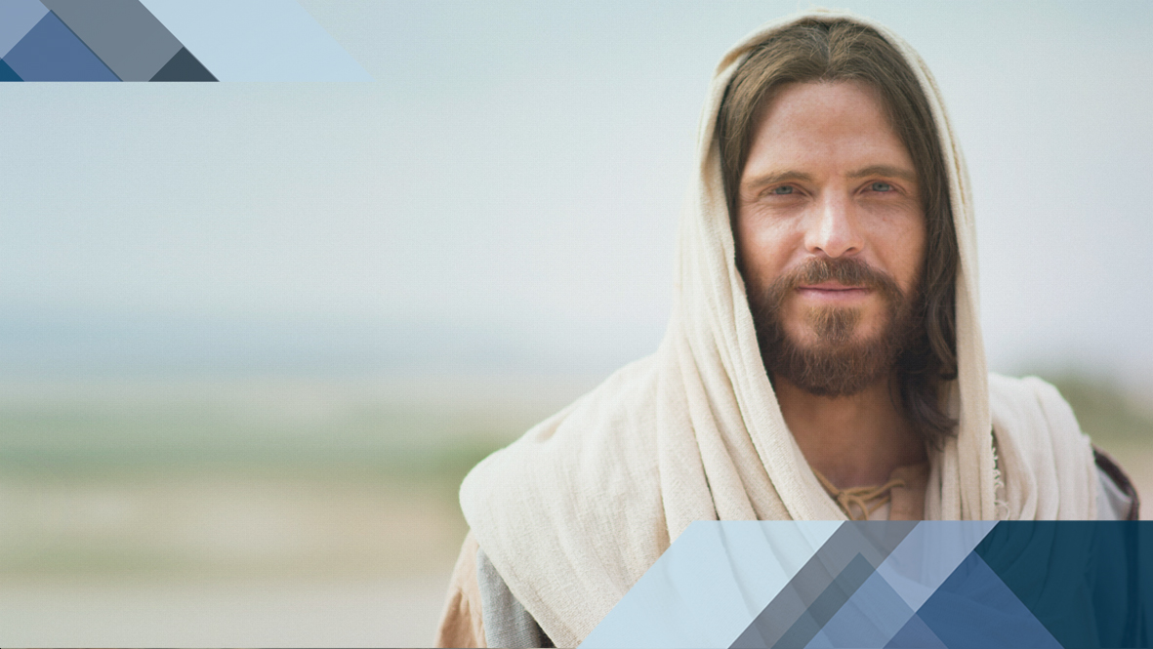
2º TEM O TESTEMUNHO
DE JESUS
Notes:
Segundo
Tem o testemunho de Jesus.
Apocalipse 19:10.

Slide 23
“Prostrei-me ante os seus pés para adorá-lo. Ele, porém, me disse: Vê, não faças isso; sou conservo teu e dos teus irmãos que mantêm o testemunho de Jesus; adora a Deus. Pois o testemunho de Jesus é o espírito da profecia”.
Apocalipse 19:10.
Notes:
O plano de Deus:
Uma igreja verdadeira.
.

Slide 24
“Aquele que diz: Eu o conheço e não guarda os seus mandamentos é mentiroso, e nele não está a verdade”.
1 João 2:4
Notes:
O plano de Deus:
Uma igreja verdadeira.
.

Slide 25

NÃO TENHA MEDO
de seguir a verdade
Notes:
Agora que você sabe qual é a igreja verdadeira, deus deseja que você tome uma decisão pessoal neste momento.

Slide 26
‘’ Eu sou o bom pastor; conheço as minhas ovelhas, e elas me conhecem a mim,
15 assim como o Pai me conhece a mim, e eu conheço o Pai; e dou a minha vida pelas ovelhas.’’
João 10:14 a 16.
Notes:
Pense nisto
Examine as palavras de Jesus em João 10:14 a 16.
Leia Apocalipse 18:4.
Decida-se ao lado de Cristo na igreja verdadeira.
.

Slide 27
‘’ Ainda tenho outras ovelhas, não deste aprisco; a mim me convém conduzi-las; elas ouvirão a minha voz; então, haverá um rebanho e um pastor..’’
João 10:14 a 16.
Notes:
O plano de Deus:
Uma igreja verdadeira.
.

Slide 28
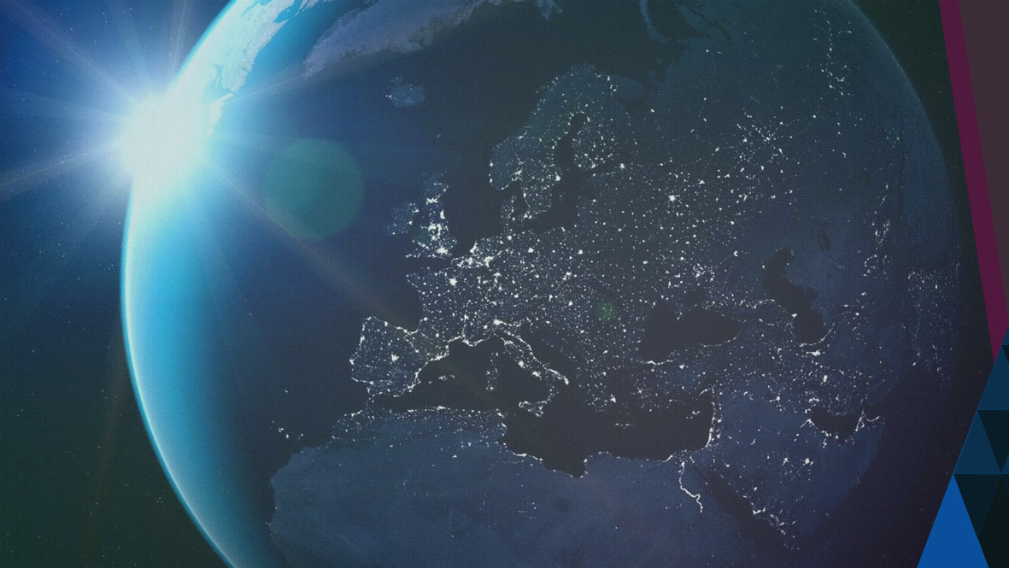
Hoje, os filhos de Deus estão espalhados nas mais variadas denominações
Notes:
Hoje, os filhos de Deus estão espalhados nas mais variadas denominações.

Slide 29
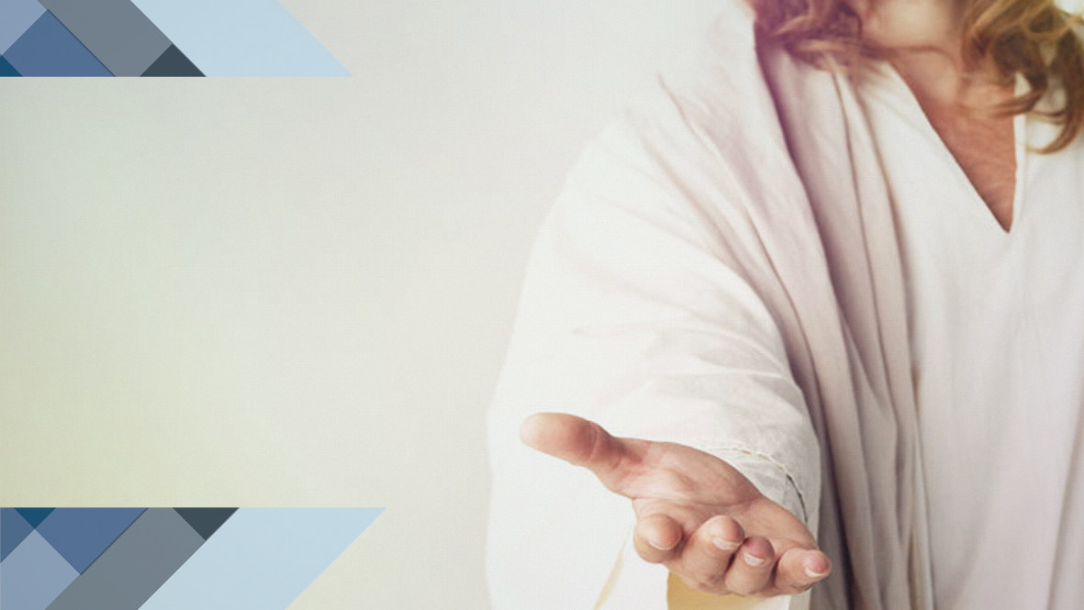

MINHA DECISÃO
Notes:
"Deus tem filhos em todas as denominações. Porém, nem todas as denominações são igreja de Deus."
Minha decisão
Eu quero pertencer a igreja de Deus aqui na terra.
Sim. não.

Slide 30

PRÓXIMO TEMA:

